Slide 1
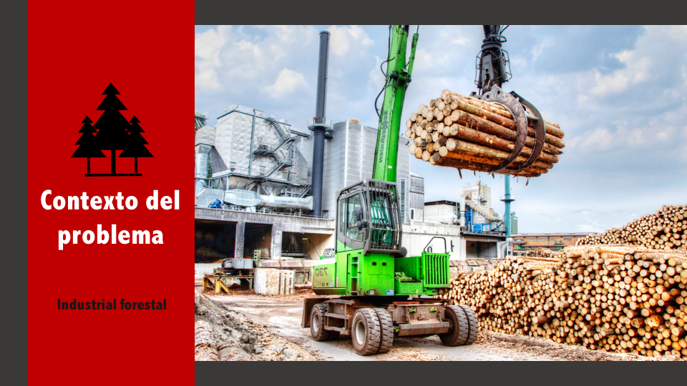
Según la corporación nacional de la madera, Chile es uno de los veinte primeros países en producción y comercialización de productos forestales, cifra que refleja la importancia de las industrias manufactureras en la economía del país, aportando el 2,1% del PIB nacional el año 2016.

Slide 2

Por lo tanto, estudiar sus procesos toma relevancia. Es por ello que nuestro grupo, integrado por… aborda problemas de Pricing & Cutting Stock para apoyar y mejorar la toma de decisiones dentro de la industria manufacturera.

Slide 3
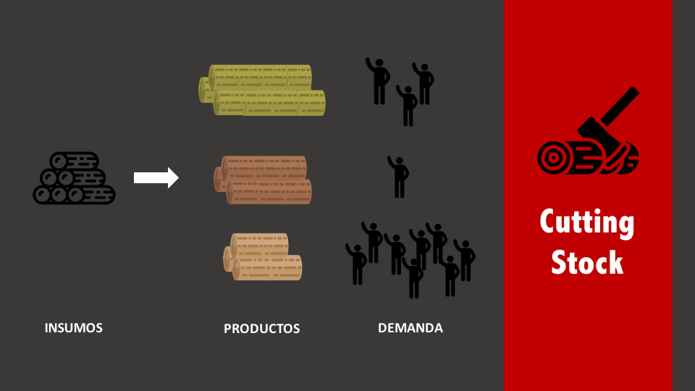
Por un lado, se considera el problema de cutting stock porque se hace cargo de satisfacer una demanda fija de los diferentes productos de la empresa, a partir de una cantidad variada de insumos, utilizando un problema de variables enteras.

Slide 4
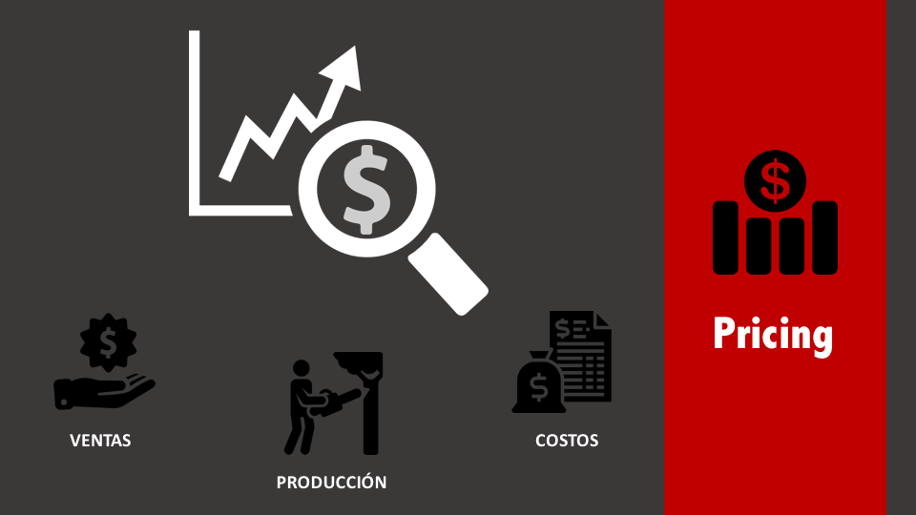
Junto a ello, el problema de pricing busca maximizar la utilidad de la compañía, fijando los precios a los cuales se venderán los diferentes productos de la misma, a través de la resolución de un problema no lineal que incluye costos, ventas y producción de productos.

Slide 5
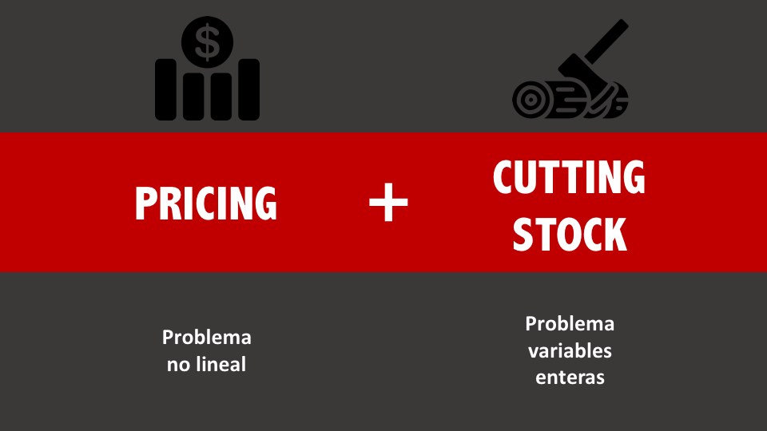
Dicho esto, nuestro proyecto busca integrar ambos problemas para determinar la producción óptima de una empresa forestal, en búsqueda de maximizar sus utilidades, dada una cierta cantidad de insumos disponibles para producir.

Slide 6
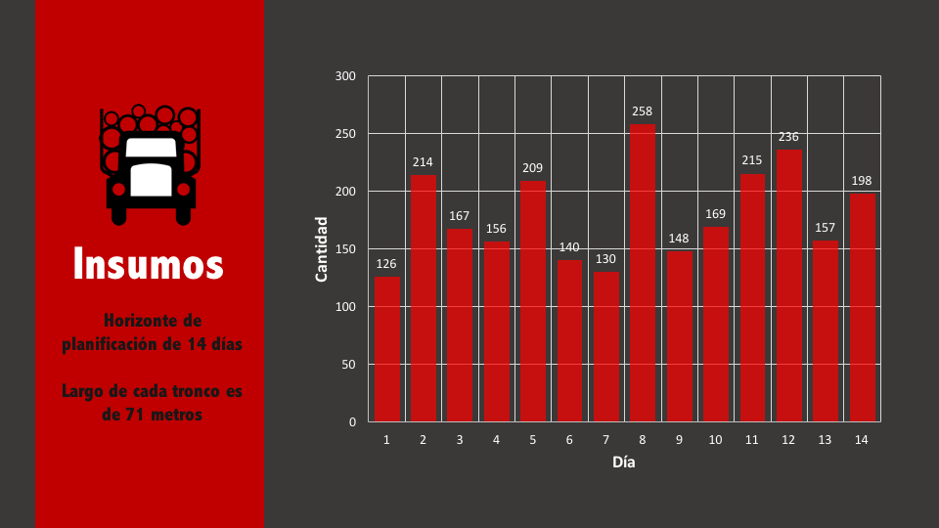
Insumos
*Cantidad de insumos que nos llegan diariamente sigue una distribución aleatoria uniforme...

Slide 7
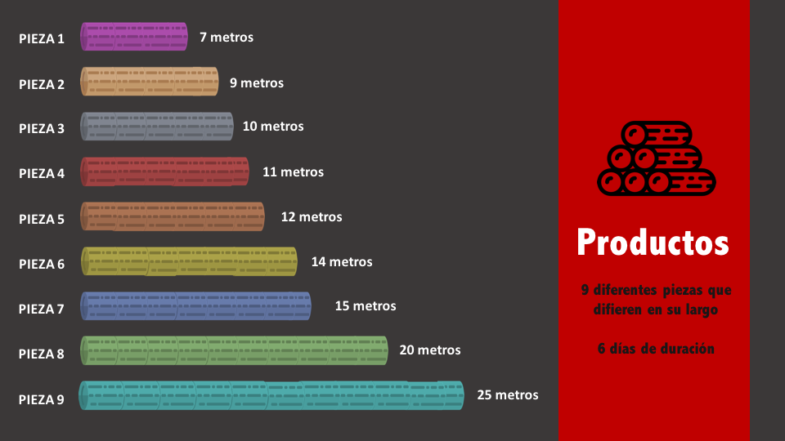
Productos
Largo de cada una de las piezas

Slide 8
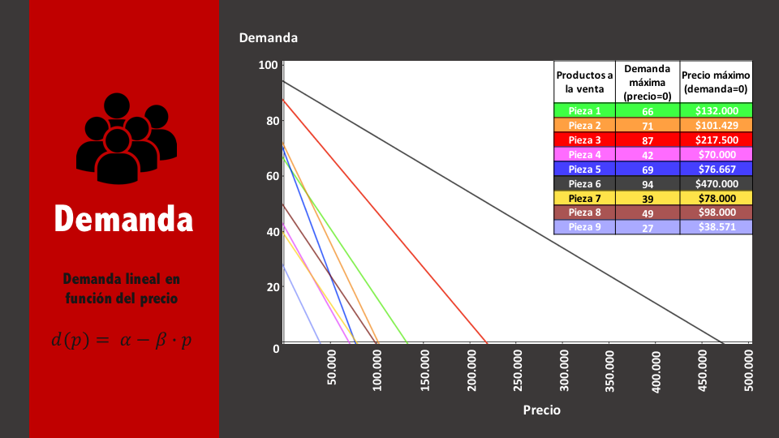
Demandas
Las demandas están dadas por una función lineal (sujetas a alpha y beta) sujetas al precio
Y las demandas entre productos son independientes

Slide 9
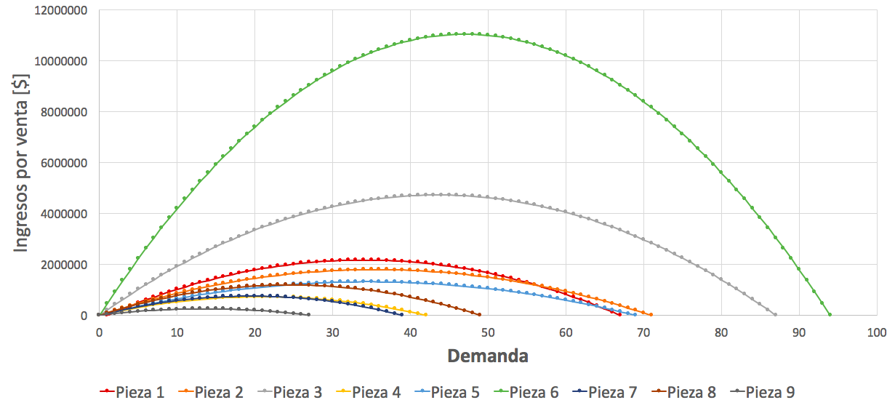
Ingresos

Slide 10
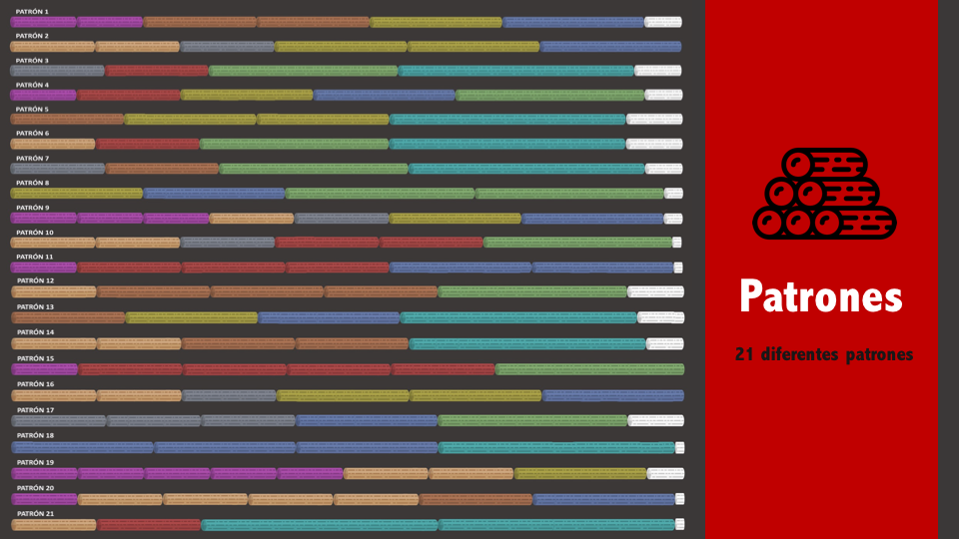
Patrones
Si bien la demanda entre las piezas es independiente, la producción de las piezas no lo es, si no que están relacionadas por los patrones de corte, tal como se muestra en la imagen.
Cada patrón posee un costo fijo por aplicarlo y puede o no tener sobrante.

Slide 11
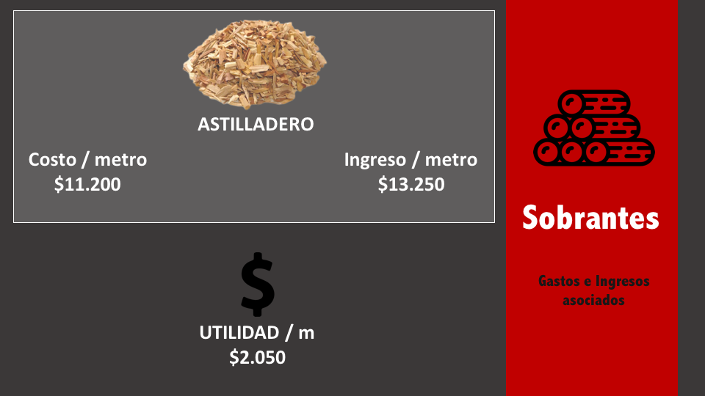
Sobrante
Se puede astillar con una utilidad de $2050 por metro lineal, por lo que los nuevos costos de los patrones son

Slide 12
Análisis de datos
En una primera instancia, buscamos la demanda optima que maximiza la utilidad de la empresa.
(Acá va el análisis del alpha/2) Sin embargo el problema de esta aproximación es que no considera los costos de producción.

Slide 13
Análisis de datos
En una segunda instancia, para hacernos cargo de los costos de producción y así maximizar la utilidad de la empresa, se calcularon los costos promedios de producción de cada pieza a partir de los costos de aplicación de cada patrón.
(Análisis del costo promedio al que queda cada pieza y los gráficos de esto)

Slide 14
Diagrama de enfoque solución
(y explicarlo)

Slide 15
Resultados de aplicar este enfoque solución son los siguientes….
Computador en que se realizó
El tiempo de cada iteración y otras especificaciones.
Resultados de Gurobi

Slide 16
Comparación entre los resultados de Gurobi con los resultados de la segunda instancia

Slide 17
Carta Gantt

